Slide 1
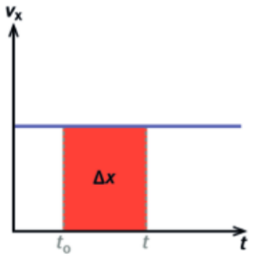
Constante snelheid langs de x-as
Een voorwerp beweegt met constante snelheid $v_{x}$.
In het $v_{x}\left(t\right)$-diagram zie je een rechte lijn evenwijdig met de tijdas.
De snelheid verandert niet in de tijd.

Slide 2
Constante snelheid langs de x-as
Wat betekent de grafiek?
De oppervlakte onder de $v_{x}\left(t\right)$-grafiek tussen $t_{0}$ en $t$ stelt de verplaatsing $Δx$ voor.
Dit is een rechthoek met hoogte $v_{x}$ en breedte $Δt$.
Denk aan: oppervlakte = lengte × breedte
→ verplaatsing = snelheid × tijd

Slide 3
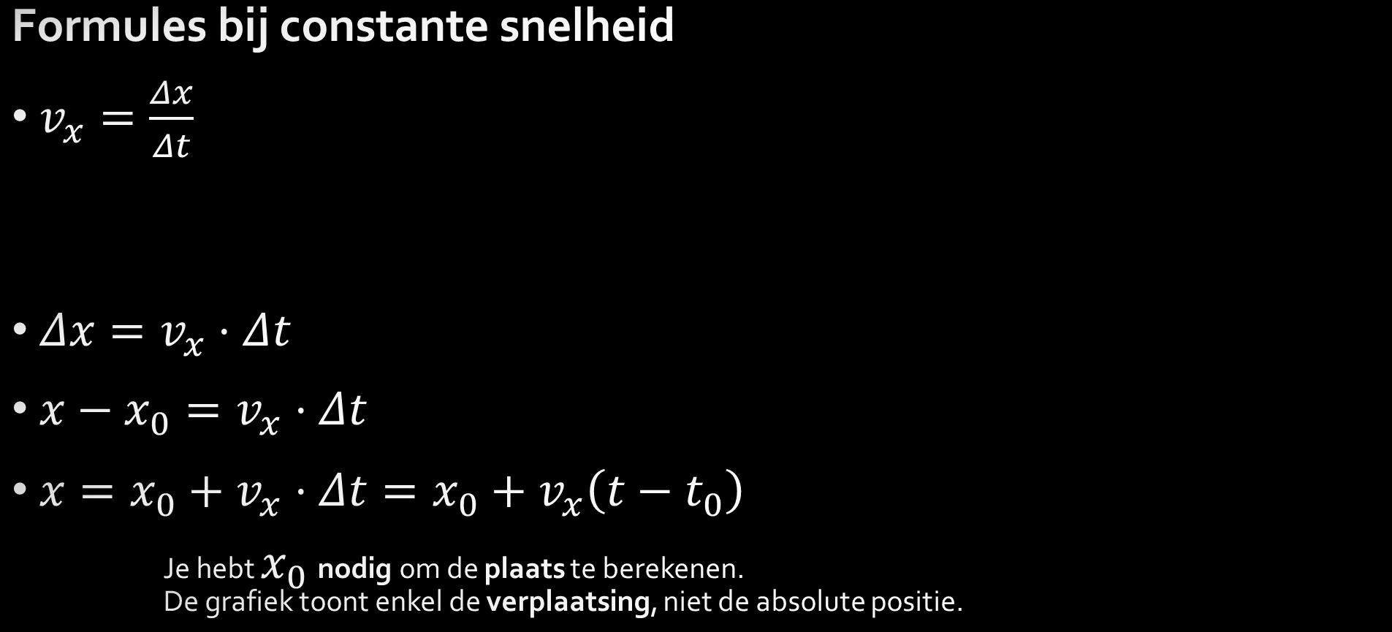
Constante snelheid langs de x-as
Formules bij constante snelheid
$v_{x}=\frac{Δx}{Δt}$
$Δx=v_{x}⋅Δt$
$x−x_{0}=v_{x}⋅Δt$
$x=x_{0}+v_{x}⋅Δt=x_{0}+v_{x}\left(t−t_{0}\right)$
Je hebt $x_{0}$ nodig om de plaats te berekenen.
De grafiek toont enkel de verplaatsing, niet de absolute positie.

Slide 4
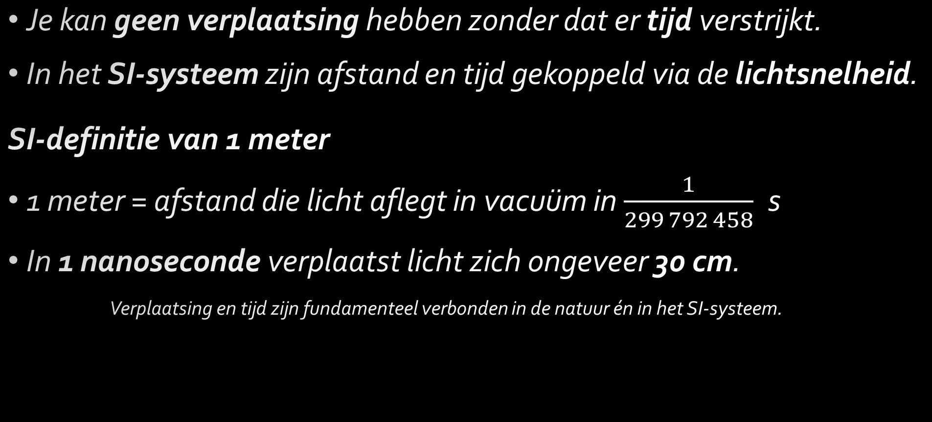
Verplaatsing en tijd zijn verbonden (ter info)
Je kan geen verplaatsing hebben zonder dat er tijd verstrijkt.
In het SI-systeem zijn afstand en tijd gekoppeld via de lichtsnelheid.
SI-definitie van 1 meter
1 meter = afstand die licht aflegt in vacuüm in $\frac{1}{299 792 458} \text{s}$
In 1 nanoseconde verplaatst licht zich ongeveer 30 cm.
Verplaatsing en tijd zijn fundamenteel verbonden in de natuur én in het SI-systeem.

